Slide 1
1
TÔI VÀ CÁC BẠN
Bài
2
ĐÔI TAI XẤU XÍ

Slide 2
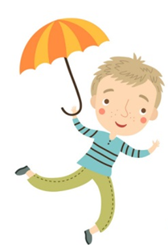
Ôn và khởi động

Slide 3
5
Chọn từ ngữ để hoàn thiện câu và viết câu vào vở
bổ ích mới
chạy nhanh
dỏng tai
thính tai
Chú mèo (……….) nghe tiếng chi chít của lũ chuột.
Chú Ε˝o dŝg Ǉai wΉ; ǇΗĞng εi εít của lũ εuŎ.
Notes:
GV cho hs chọn từ. HS chọn vào từ nào thì GV nhấp vào từ đó. Nhấp đúng từ ‘dỏng tai” thì nó sẽ di chuyển về chỗ trống. Sau đó enter là câu mẫu viết vở sẽ xuất hiện

Slide 5
6
Quan sát tranh và kể lại câu chuyện Đôi tai xấu xí

Slide 6
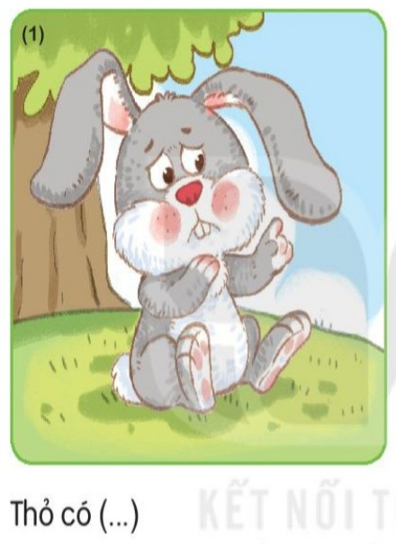

Slide 7
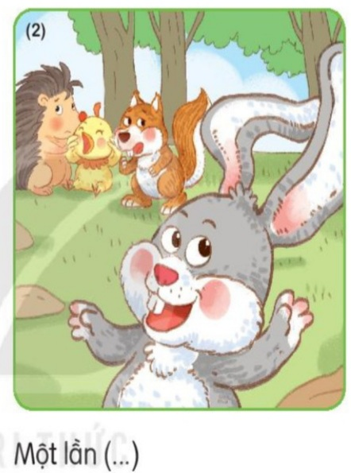

Slide 8
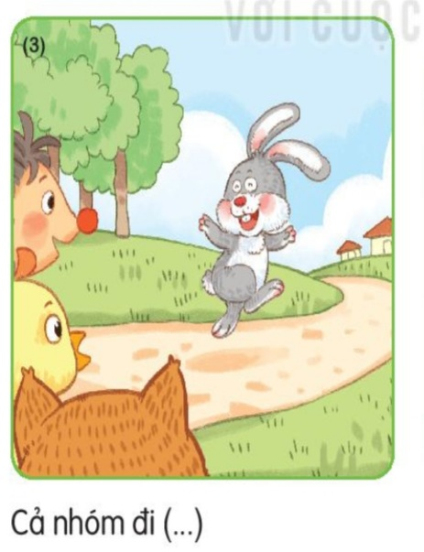

Slide 9
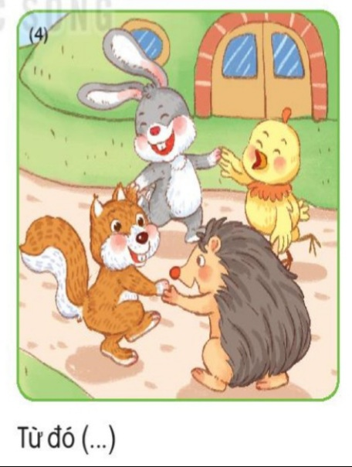

Slide 10
6
Quan sát tranh và kể lại câu chuyện Đôi tai xấu xí

Slide 11
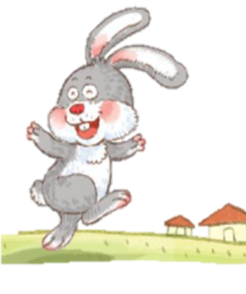
7
Nghe viết
Các bạn cùng thỏ đi theo hướng
có tiếng gọi. Cả nhóm về được nhà.
Khi viết chữ đầu dòng, ta lưu ý gì?
Những chữ nào viết hoa? Vì sao?
Kết thúc câu có dấu gì?
Em hãy tìm từ dễ viết lẫn trong bài.
Notes:
GV có thể cho HS viết từ khó vào bảng con nếu HS còn nhầm lẫn nhiều và thường xuyên. Từ khó mỗi vùng miền sẽ khác nhau nên GV cần linh động so với bài soạn sẵn.

Slide 13
Các bạn cùng κỏ đi Ό;o hưņg
có ǇΗĞng gĊ. Cả ηĪ ωϙ đưϑ ηà.
Notes:
GV chiếu cho HS xem cách trình bày trước, sau đó nhấn tắt màn hình rồi đọc cho hs viết.

Slide 14
8
Tìm trong hoặc ngoài bài đọc Đôi tai xấu xí từ ngữ có tiếng chứa vần uyt, it, uyêt, iêt
Thi đua
Notes:
Gọi HS đọc lại bài

Slide 15
TRONG BÀI: suỵt, tuyệt, NGOÀI BÀI: quả quýt, huýt sáo, tuýt còi; quả mít, tít mít, con vịt, lít nước, bịt tai…; trăng khuyết, tuyết rơi, tuyệt vời, duyệt binh, quyết tâm…; IÊT: tiết học, vở viết, viết bài, biệt đội, ….

Slide 16
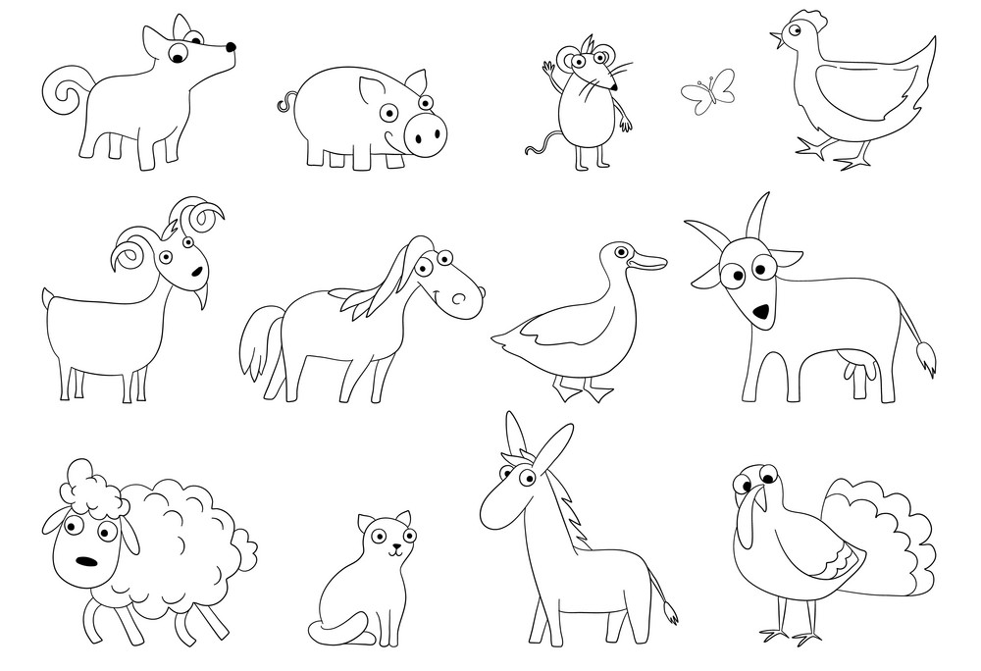
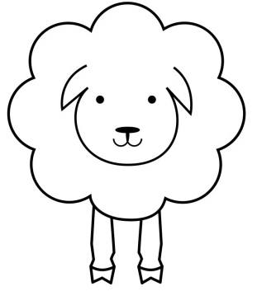
9
Vẽ con vật mà em yêu thích và đặt tên cho bức tranh em vẽ

Slide 17
Củng cố
10

Slide 18
Dặn dò: + Xem lại bài trang 8 trang 11
+ Hoàn thành phiếu giao việc

